Slide 1
雑誌会（前期）
Ｍ２ 木村 洸仁

Slide 2
未開拓電磁波テラヘルツ帯
１．新しいセンシング技術の創成
＞バイオ・生体・セキュリティ・非破壊検査への展開
２．大容量情報通信を目指した技術革新
＞極限デバイスの開発・100GHz超の論理回路
３．社会貢献技術基盤の形成
＞テラヘルツ標準の開発
４．新しいサイエンスの創成
＞新しい物理の誕生

Slide 3
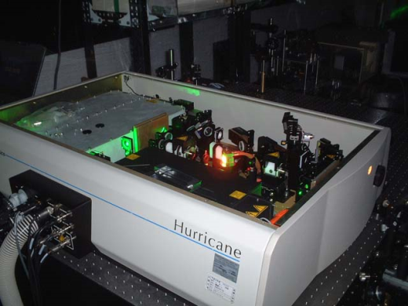
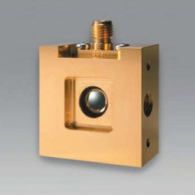
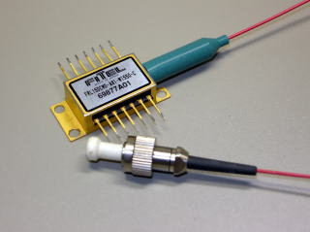
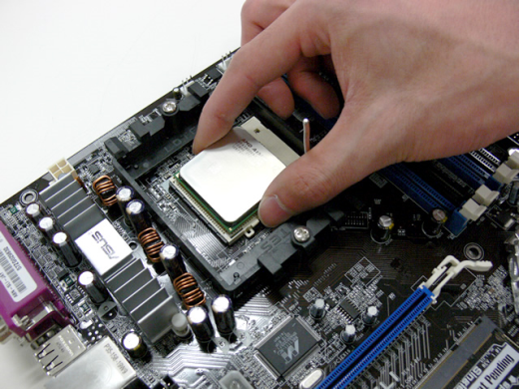
テラヘルツテクノロジー
テラヘルツ波
Terahertz Wave
テラヘルツテクノロジー
Terahertz Technology
テラヘルツフォトニクス
Terahertz Photonics
テラヘルツエレクトロニクス
Terahertz Electronics

Slide 4
フォトミキサの原理
λ₃
λ₁
光ビート信号
テラヘルツ波
3dBカプラ
テラヘルツ周波数
（差周波のみ抜き出す）
UTC-PD等の
超高速光電変換
λ₂
※従来：pin-PD（動作速度の高速化に限界）
Ex.) λ₁：1550nm，λ₂：1555nm のとき
差周波発生 1/λ₁-1/λ₂=1/λ₃
（1/λ₃）× 299792458 ≒ 0.62THz

Slide 5
紹介論文
①Qudsia Quraishi, Martin Griebel, Thomas Kleine-Ostmann, and Rudolf Bratschitsch, “Generation of phase-locked and tunable continuous-wave radiation in the terahertz regime” Optics Letters, Vol. 30, Issue 23, pp. 3231-3233 (2005)
②F. Hindle, G. Mouret, S. Eliet, M. Guinet, A. Cuisset, R. Bocquet,
T. Yasui, and D. Rovera, “Widely tunable THz synthesizer” Applied Physics B, Volume 104, Issue 4, pp. 763-768 (2011)
③ Namje Kim, Young Ahn Leem, Hyunsung Ko, Min Yong Jeon, Chul Wook Lee, Sang-Pil Han, Donghun Lee, and Kyung Hyun Park, “Widely Tunable 1.55-μm Detuned Dual-Mode Laser. Diode for Compact Continuous-Wave THz Emitter” ETRI Journal, Volume 33, Number 5, pp. 810-813 (2011)

Slide 6
Generation of phase-locked and tunable continuous-wave radiation in the terahertz regime
Qudsia Quraishi, Martin Griebel, Thomas Kleine-Ostmann, and Rudolf Bratschitsch
Optics Letters, Vol. 30, Issue 23, pp. 3231-3233 (2005)

Slide 7
光周波数コムの安定化
f_{n} = n・f_{rep} + f_{CEO}
f_{rep}
f_{CEO}
f_{rep}を周波数標準に同期
f_{CEO}を周波数標準に同期
『光周波数のものさし』となる！

Slide 8
光コムを用いたTHz発生
f_{rep}のみ安定化
f_{THz}
①
②
①
f₁=n・f_{rep} + f_{CEO} + f_{beat1}
②
f₂=m・f_{rep} + f_{CEO} + f_{beat2}
f_{CEO}の揺らぎは打ち消される！

Slide 9
セットアップ
Ti:S laser
繰り返し周波数：92.8MHz
中心波長：850nm
スペクトル幅：65nm
出力：400mW
繰り返し周波数のみロック
 | DL1 | DL2
中心波長 | 850nm | 850nm
出力 | 100mW | 40mW
共振器内のグレーティングを調整
コム1本とDLのみを抜き出す
★偏光により取得信号分配
PLLによるノイズ

Slide 10
実験結果
1nW@0.303THz
10nW@90GHz
6nW@40GHz
（a）シンセ高調波とのビート
（b）ボロメータによるTHz検出
（c）線幅特性＠40GHz位相同期
（d）f_{rep}走査によるTHzチューン

Slide 11
ノイズ評価
（a）
0.303THz線幅評価
共振器内ミラー可動時の
振動ノイズ
（b）
位相＆増幅ノイズ
100Hz帯：PLLノイズ
10kHz帯：水晶ノイズ

Slide 12
まとめ
●1つの光コムに2台のCWレーザをロックさせたTHzシンセサイザの紹介
●推定出力
1nW@0.303THz
10nW@60GHz
6nW@40GHz
●＜1.1THzチューニング可能

Slide 13
Widely tunable THz synthesizer
F. Hindle, G. Mouret, S. Eliet, M. Guinet, A. Cuisset, R. Bocquet, T. Yasui, and D. Rovera ” Applied Physics B, Volume 104, Issue 4, pp. 763-768 (2011)

Slide 14
3台のCWレーザを用いたTHzシンセ
f_{rep}のみ安定化
より広いテラヘルツ領域，連続的なチューニングを可能に！

Slide 15
セットアップ
Erファイバレーザ
繰り返し周波数：100MHz
中心波長：1570nm
スペクトル幅：60nm
パルス幅：150fs
PD3
ECLD1，2，3
中心波長：780nm
出力：50mW
THz出力
1μW@0.5THz
100nW@1THz
80pW@3THz
PD1
連続チューニング
50 ～ 375MHz
PD2

Slide 16
CH₃CLの吸収スペクトル
CH₃CL（クロロメタン）＝温室効果ガス
セルパス長：65cm
7.8Pa，293Kにおける
主量子数：J = 38←37
主軸投影：0 ≦ K ≦ 4
分解能：800kHz
測定時間：5分
JPLデータベースとの比較
ピーク誤差：＜100KHz
市販フーリエ変換分光計
分解能：300MHz

Slide 17
エタノール＆メタノール
セルパス長：4.24m
294Kにおける
エタノール（10Pa）
メタノール（5Pa）
黒：エタノール（5Pa）
青：メタノール（5Pa）
赤：エタノール（7Pa）
メタノール（5Pa）

Slide 18
まとめ
●3台のECLDと光コムを用いたTHzシンセサイザ
●広いテラヘルツ領域可変＆連続チューニングレンジ：50 ～ 375MHz
●推定出力
1μW@0.5THz
100nW@1THz
80pW@3THz
●ガス分光において分解能：800kHzを実現
※市販フーリエ変換分光計：300MHz

Slide 19
Widely Tunable 1.55-µm Detuned Dual-Mode Laser. Diode for Compact Continuous-Wave THz Emitter
Namje Kim, Young Ahn Leem, Hyunsung Ko, Min Yong Jeon, Chul Wook Lee, Sang-Pil Han, Donghun Lee, and Kyung Hyun Park
ETRI Journal, Volume 33, Number 5, pp. 810-813 (2011)

Slide 20
波長可変DMLデバイス構造
DML：Dual – Mode Laser diode
DFBレーザ × 2
単一波長発振動作
温度により波長変化
フェイズセクション
逆方向バイアス
過飽和吸収体の働き
狭窄化
同一共振器：同様に揺らぐ

Slide 21
DML特性評価
市販DFBレーザ線幅：3MHz
DFB1，2波長変化
DFB2における（上）線幅評価
（下）相対強度ノイズ
2.4 ～ 9.3nm（0.3 ～ 1.15THz）
40mA付近：EDFAのASE

Slide 22
セットアップ
引用：“Namje Kim et al., Optics Express, Vol.19, No.16, pp 15397-15403 (2011)”
10nW@0.315THz
自己相関トレースTHz波形
チューニング特性

Slide 23
まとめ
●2台のDFBレーザを1つのデバイスDMLへ
●コンパクト＆ロバストなTHz光源
●偏光＆レーザの揺らぎを気にしなくて良い
●推定出力
10nW@0.315THz
●カタログスペック上のチューニング範囲
0.3THz～1.15THz
※ただし、光コムTHzシンセと比べ連続的ではない

Slide 25
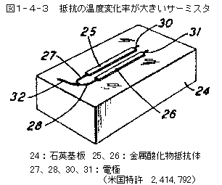
ボロメータ
ボロメータ：電磁波を検出する素子であり、温度の上昇を測定。
如何なる周波数、波長の電磁波に対しても感度が一定である。
※絶対零度付近まで冷却する事によって真価を発揮する。
非冷却マイクロボロメーター仕様の遠赤外線カメラ：赤外線が酸化バナジウム等の感熱素子に照射されて温度が変化し、抵抗値が変化するのでそれを検出し、撮像する。

Slide 26
スペクトル拡がり①
●自然広がり：不確定性原理は励起状態の寿命とエネルギーの揺らぎを関係づける。自然広がりは周波数シフトを伴わないローレンツ型のスペクトル分布をもたらす。
●熱ドップラー広がり：気体中の原子は、ある速度分布を持っている。原子から放出される光子は、ドップラー効果により原子と観測者の相対速度に依存して周波数がシフトする。気体の温度が高いほど、気体分子の速度分布は広くなる。スペクトル線は放出された多数の光子のスペクトルの重ね合わせとなるため、高温の気体であるほど、放出される光子のスペクトル線は広くなる。この効果による広がりは、中心周波数シフトを伴わないガウス型の広がりスペクトルをもたらす。
●圧力による広がり：光子を放出する気体分子の近くに他の気体分子が存在すると、放射される電場が変化する。これが発生する2つの制約状況がある
○衝突によるスペクトル広がり：他の気体分子との衝突により、光子放出過程が妨げられる。衝突は放出過程よりもはるかに短い時間で生じる。この効果は気体の密度と温度の両方に依存する。衝突によるスペクトル広がりはローレンツ関数型となり、中心周波数シフトを伴うことがある。
○準定常的な圧力によるスペクトル広がり：近くに存在する他の粒子がもたらす摂動により粒子のエネルギーレベルが変化し、そのため放出される光子の周波数が変化する。この効果は、光子放出過程より長い時間持続する。ガスの密度には依存するが、温度にはあまり依存しない。スペクトル線の形状は、摂動力が距離にどう依存するかによって決定される。中心周波数シフトを伴うこともある。

Slide 27
スペクトル拡がり②
●圧力広がりは、摂動力の性質により以下のように分類することもできる
○線形シュタルク広がり：一次のシュタルク効果によって生じる。それは光放出する粒子と電場の相互作用に起因するものである。
○共鳴広がり：摂動を及ぼす粒子が光子を放出する粒子と同じ種類のものである場合に生じ得るエネルギー交換過程に起因する。
○２次シュタルク広がり：２次のシュタルク効果に起因する。線形シュタルク効果と同様、粒子と電場の相互作用の結果であり、電場の２乗に比例する中心周波数シフトをもたらす。
○ファンデルワールス広がり：光放出を行う粒子がファンデルワールス力の摂動を受けている場合に生じる。準静的な場合には、ファンデルワールス力で線幅広がりを記述できる場合が多い。

Slide 28
混合気体の圧力
1 atm = 101325 Pa

